Slide 1

自定义函数
高级编程技术(Python)
代江华 计算机科学学院
E-mail:147436904@qq.com

Slide 2
用户自定义函数
通过def语句来定义
def
functionName
:
函数头
( )
par1, par2, …
indented block of statements
return expression
函数体
其中，
par1, par2是变量(称为形参)，形参之间用逗号分隔。函数可以没有形参。
函数体内允许有0条或多条return语句。一旦第一个return语句得到执行，函数立即停止执行。return语句可以出现在函数体中的任何位置。如果函数没有return语句，则该函数无返回值(相当于返回None)；否则，函数有返回值。
Notes:
parameter 形参
argument 实参

Slide 3
用户自定义函数
【例-1】函数定义（有返回值）
【例-2】函数定义（无返回值）
def isPositive(x):
return (x > 0)
def CelsiusToFahrenheit (x):
x = x*1.8+32

Slide 4
用户自定义函数
【例-1.2】函数（有多个返回值）
def move(x, y, step, angle=0):
nx = x + step*math.cos(angle)
ny = y + step*math.sin(angle)
return nx,ny
x = move(100,100,60,math.pi/6)
print(x) #(151.96152422706632,70.0)
Notes:
游戏中计算新的坐标

Slide 5
用户自定义函数
函数调用
functionName
(arg1, arg2, …)
无返回值
x =
functionName
(arg1, arg2, …)
有返回值
其中，
函数调用必须在函数定义之后
arg1, arg2,…是实参。有三种方式可将实参传递给形参：
  按照位置传递参数（按顺序一一对应，且在关键字参数和默认值参数前面）
  按照关键字传递参数(关键字参数之间不存在先后顺序)
  按照默认值传递参数
如果实参指向数值、字符串或元组这三类不可变对象时，函数调用都将无法改变实参的值
Notes:
parameter 形参
argument 实参

Slide 6
用户自定义函数
【例-3】函数调用（有返回值）
【例-4】函数调用（无返回值）
x = 15
y = isPositive(x)
x = 15
print(CelsiusToFahrenheit (x))

Slide 7
用户自定义函数
【例-5】参数传递（位置传递，关键字传递，默认值传递）
def func(x,y,z=3):
print(x,y,z)
func(1,2) #输出1 2 3
#x,y是位置传递，z是默认值传递
func(4,z=1,y=2) #输出4 2 1
#x是位置传递，z, y是关键字传递
#位置在前，关键字在后
func(z=1,4,y=2) #SyntaxError
Notes:
SyntaxError
positional arguments follows keyword arguments

Slide 8
用户自定义函数
【例-6】向函数传值（改变实参的值）
y
y=2
def cubed(x):
x= x**3
return x
y = 2
print(cubed(y))
print(y)
2
cubed调用后
x
y
2
x=x**3
8
x
y
2
cubed退出后
8

Slide 9
用户自定义函数
【思考题-1】
def printArgsAddress(x):
print(“函数中x的地址:”, id(x))
y=x
print(“函数中y的地址:” ,id(y))
x = 2
print(“函数外x的地址:”, id(x))
printArgsAddress(x)
print(“函数外y的地址:”, id(y))
输出地址是否相同？
输出地址是否相同？
输出地址是否相同？
Notes:
是 是 否

Slide 10
用户自定义函数
函数定义（续）
def
functionName
( par1, par2, / )
注：函数的最后一个参数是 / ，只是用来表明这个 函数只接收位置参数，不允许以关键字传递参数
def
functionName
( par1, par2, *, par3…. )
注：函数的一个参数是 * ，用来表明*之后的所有参数都只能以关键字传递参数，不接收其他任何形式的参数传递
Notes:
parameter 形参
argument 实参

Slide 11
用户自定义函数
例如：
>>> help(sum)
Help on built-in function sum in module builtins:
sum(iterable, start=0, /)
Return the sum of a 'start' value (default: 0) plus an iterable of numbers
When the iterable is empty, return the start value.
This function is intended specifically for use with numeric values and may
reject non-numeric types.

Slide 12
用户自定义函数
如果其他函数或对象方法显示类似sum函数的帮助文档，表明函数是用C开发的，对参数传递做出了要求，
但在Python中不允许定义这样的函数
例如：
sum([1,2,3],4) #10
sum([1,2,3],start=4) #TypeError: sum() takes no keyword arguments
def demo(a, b, /): #SyntaxError:invalid syntax

Slide 13
用户自定义函数
函数参数的单个*，用于不带默认值的关键字传参。
在Python中允许定义这样的函数
例如：
def star(a,*,b):
print(a,b)
star(1,b=2) #1 2
star(1,2) #TypeError: star() takes 1 positional
argument but 2 were given

Slide 14
用户自定义函数
函数参数（不确定个数的参数）
(arg1, arg2, …, *args, **kwargs…)
functionName
*args和**kwargs是可变参数。*args是位置参数，**kwargs是关键字参数
可变参数可用在：
  定义函数时 （包裹参数）
  调用函数时（解包裹参数）
Notes:
不确定调用时会传递多少个参数（不传参也可以）
*args用于包裹位置参数，当调用函数时，将位置参数包裹成元组传递给*args
**kwargs用于包裹关键字参数，当调用函数时，将关键字参数包裹成字典传递给**args

Slide 15
用户自定义函数
  定义函数时
    （1） *args
    *args表示可接受任意个数的位置参数，这些参数被放入args元组（位置参数→元组）
def func(*args):
cnt = 0
for x in args:
cnt += x
print(cnt)
func(1,2) #输出 3
Notes:
不确定调用时会传递多少个参数（不传参也可以）
*args用于包裹位置参数，当调用函数时，将位置参数包裹成元组传递给*args
**kwargs用于包裹关键字参数，当调用函数时，将关键字参数包裹成字典传递给**args

Slide 16
用户自定义函数
  定义函数时
    （2） **args
    **kwargs表示可接受任意个数的关键字参数，这些参数被放入kwargs字典（关键字参数→字典）
def func(**kwargs):
print(kwargs)
func(a=1,b=2) #输出 {‘a’:1,’b’:2}
Notes:
不确定调用时会传递多少个参数（不传参也可以）
*args用于包裹位置参数，当调用函数时，将位置参数包裹成元组传递给*args
**kwargs用于包裹关键字参数，当调用函数时，将关键字参数包裹成字典传递给**args

Slide 17
用户自定义函数
  调用函数时
    （1） *args
    调用函数时，将元组args内的实参拆分为多个位置参数（元组→位置参数 ）
def func(a,b):
print(a,b)
args =(1,2)
func(*args) #输出 1 2
Notes:
不确定调用时会传递多少个参数（不传参也可以）
*args用于包裹位置参数，当调用函数时，将位置参数包裹成元组传递给*args
**kwargs用于包裹关键字参数，当调用函数时，将关键字参数包裹成字典传递给**args

Slide 18
用户自定义函数
  调用函数时
    （2） **kwargs
    调用函数时，将字典kwargs的实参拆分为多个关键字参数（字典→关键字参数 ）
def func(x,y):
print(x,y)
kwargs = {‘x’:1,’y’:2}
func(**kwargs) #输出 1 2
Notes:
不确定调用时会传递多少个参数（不传参也可以）
*args用于包裹位置参数，当调用函数时，将位置参数包裹成元组传递给*args
**kwargs用于包裹关键字参数，当调用函数时，将关键字参数包裹成字典传递给**args

Slide 19
用户自定义函数
函数参数（不确定个数的参数）
(arg1, arg2, …, *args, **kwargs…)
functionName
即，
  定义函数时， *args用于包裹位置参数（位置参数→元组）， **kwargs用于包裹关键字参数（关键字参数→字典）
  调用函数时，*args用于解包裹位置参数（元组→位置参数）**kwargs用于解包裹关键字参数（字典→关键字参数）
Notes:
不确定调用时会传递多少个参数（不传参也可以）
*args用于包裹位置参数，当调用函数时，将位置参数包裹成元组传递给*args
**kwargs用于包裹关键字参数，当调用函数时，将关键字参数包裹成字典传递给**args

Slide 20
用户自定义函数
【例-7】函数定义（包裹位置参数）
【例-8】函数调用（解包裹位置参数）
def func(*args):
print(args)
func(1,2) #输出(1,2)
def func(x, y):
print(x, y)
args=(1,2)
func(*args) #输出1 2

Slide 21
用户自定义函数
【例-9】包裹关键字参数
【例-10】解包裹关键字参数
def func(**kwargs):
print(kwargs)
func(x=1,y=2) #输出{'x': 1, 'y': 2}
def func(x, y):
print(x, y)
kwargs = {'x':1,'y':2}
func(**kwargs) #输出1 2
不能缺少引号

Slide 22
用户自定义函数
函数参数（续2）
functionName
(arg1, arg2, …, *args, **kwargs…)
位置参数、默认参数、可变参数的混合使用
  基本原则是：先位置参数，默认参数，包裹位置，
  包裹关键字 (定义和调用都应遵循)

Slide 23
用户自定义函数
【例-11】位置参数、默认参数、可变参数的混合使用
def func(name, age, sex=1, *args, **kwargs):
print(name, age, sex, args, kwargs)
func(‘tanggu’, 25, 2, ‘music’,‘sport’,cls=2 )
#输出 tanggu 25 2 ('music', 'sport') {‘cls': 2}

Slide 24
用户自定义函数
【例-12】*args 和 **kwargs区别
def func(*args, **kwargs):
print('args = ', args)
print('kwargs = ', kwargs)
print('-------------------------------------')
func(1,2,3,4)
func(a=1,b=2,c=3)
func(1,2,3,4, a=1,b=2,c=3)
func('a', 1, None, a=1, b='2', c=3)

Slide 25
用户自定义函数
【例-12】*args 和 **kwargs区别
args = (1, 2, 3, 4)
kwargs = {}
-----------------------------------------
args = ()
kwargs = {'a': 1, 'b': 2, 'c': 3}
-----------------------------------------
args = (1, 2, 3, 4)
kwargs = {'a': 1, 'b': 2, 'c': 3}
-----------------------------------------
args = ('a', 1, None)
kwargs = {'a': 1, 'b': '2', 'c': 3}
-----------------------------------------
运行结果：

Slide 26
用户自定义函数
【练习-1】函数参数
def func_2(x, *args, **kwargs):
print(x, args, kwargs)
func_2(1,2,3,4,y=5,z=6)
Notes:
运行结果： 1 (2, 3, 4) {'y': 5, 'z': 6}

Slide 27
用户自定义函数
函数参数（续3）
functionName
(arg1, arg2, …, *args, **kwargs)
如果实参指向数值、字符串或元组这三类不可变对象时，函数调用都将无法改变实参的值

Slide 28
用户自定义函数
【例-13】实参指向不可变对象
def func(x,*args):
x += 1
args[0] = 2
args[1] = ‘how’
print(func(1,0,’haw’) ) # ?
TypeError: 'tuple' object does not support item assignment
Notes:
运行结果： TypeError: 'tuple' object does not support item assignment

Slide 29
用户自定义函数
【例-14】实参指向可变对象
def func(arg):
arg[‘a’] = 1
arg = {‘a’: 0}
func(arg)
print(arg) #?
{‘a’:1}
Notes:
运行结果： {‘a’:1}

Slide 30
用户自定义函数
变量作用域
  即 变量的可访问范围，也可称命名空间
  根据作用域的范围将变量分为两种：局部变量、全局变量
    局部变量
    例：在函数内部创建的变量只能被同一函数内部的语句使用，且当函数退出后变量就不存在了

Slide 31
用户自定义函数
变量作用域
    全局变量
      通常将创建全局变量的赋值语句放在程序的顶部
      任何函数都能读取全局变量的值，但不能在函数内部进行修改，除非在函数内部事先使用global声明：
      global globalVariableName

Slide 32
用户自定义函数
【例-15】全局变量（不修改全局变量的值）
【例-16】全局变量（修改全局变量的值）
g = 100
def f(x):
return x + g
g = 100
def f(x):
global g
g += 1
return x + g
print(f(5)) # 106
print(f(6)) # 108
print(g) # 102

Slide 33
用户自定义函数
    全局变量
      与global类似的，还有nonlocal声明，指明变量是外部封装函数的声明变量， nonlocal声明只能在嵌套函数内部使用。
a = 100
def test():
a = 1
def show():
nonlocal a
print(a) # 1
a = 0
show()
print(a) # 0
if __name__ == '__main__':
test()
print(a) # 100

Slide 34
用户自定义函数
变量作用域
    全局变量（续1）
      全局变量会使程序可读性下降，很容易引起错误。有用且被经常使用的是一类称为命名常量的全局变量。
      命名常量作为全局变量的约定是：它的名字使用大写字母的单词，且单词间使用下划线分隔，并赋给一个常量。例：

Slide 35
用户自定义函数
【例-17】命名常量（顶部赋值，不能修改）
INTEREST_RATE = 0.04
def interest(amountDeposited):
interestEarned = INTEREST_RATE * aountDeposited
return interestEarnd

Slide 36
递归函数
【引例】计算一个数的n次方
迭代解法：
重复执行程序中的循环，直到满足某条件为止。
def power_iterative(r, n):
value = 1
for i in range(n):
value = value * r
return value
r = 2
n = 5
power_iterative(r, n)

Slide 37
递归函数
递归解法：
函数不断调用自身，直到问题规模减小到基本问题为止。
【引例】计算一个数的n次方
def power_recursive(r, n):
if n == 1:
return r
else:
return r * power_recursive(r, n-1)
r = 2
n = 5
power_recursive(r, n)

Slide 38
递归函数
  定义：函数调用自己，将问题分解为更小的问题，直到分解为最基本的问题
  特点：
    具有一个或多个基本问题，其有朴素解(trivial solutions)
    具有一个”归纳”的步骤，不断地将问题分解为更小的问题，直到最后分解到一个基本问题。这个归纳的步骤叫做分解(reducing)
  问题的递归解，其伪代码：
  if 到达了基本问题
  直接得到解
  else
  重复地分解问题，直到到达基本问题

Slide 39
递归函数
  【例-1】判断一个单词是否是回文单词（例如：level）
def isPalindrome_iterative(word):
word = word.lower()
if (len(word) <= 1):
return True
else:
mid = int(len(word)/2)
for i in range(mid):
if word[i] != word[len(word)-1-i]:
return False
return True

Slide 40
递归函数
  【例-1】判断一个单词是否是回文单词（例如：level）
def isPalindrome_recursive(word):
word = word.lower()
if (len(word) <= 1):
return True
elif word[0] == word[-1]:
word = word[1:-1]
return isPalindrome_recursive(word)
else:
return False

Slide 41
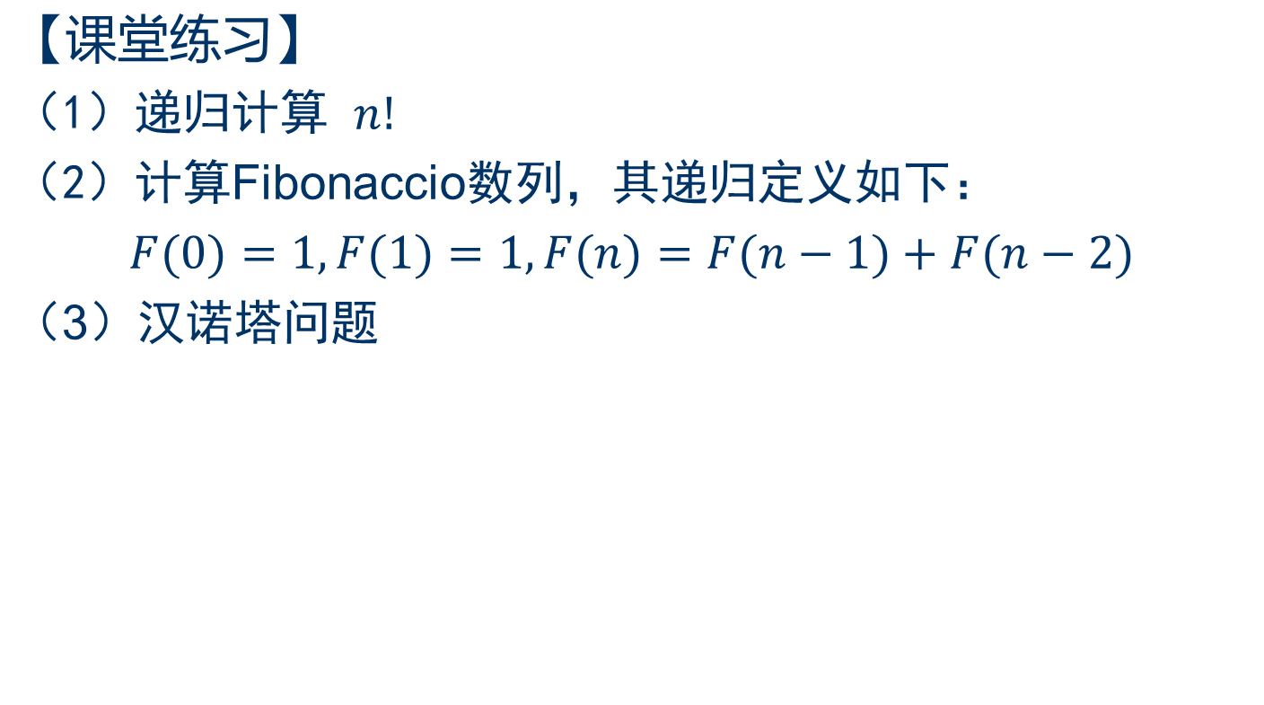
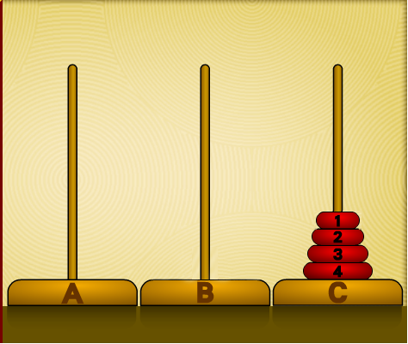
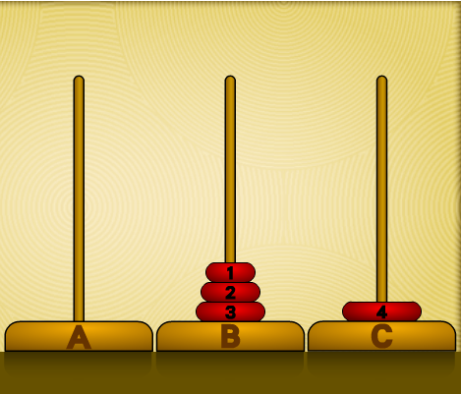
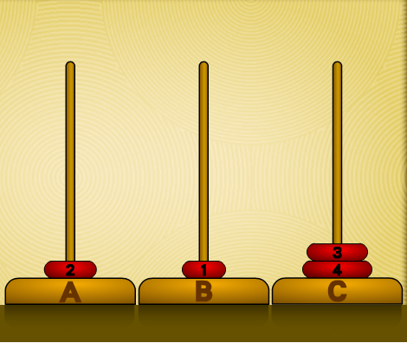
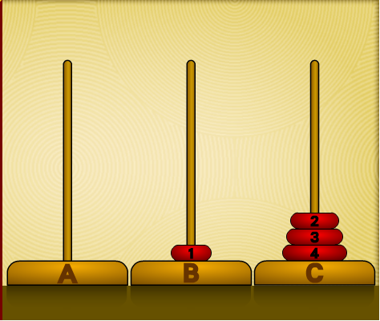
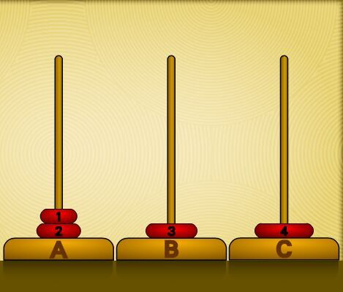
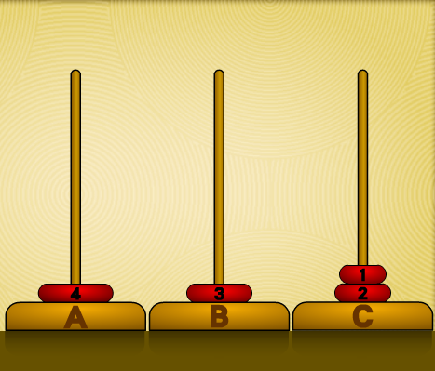
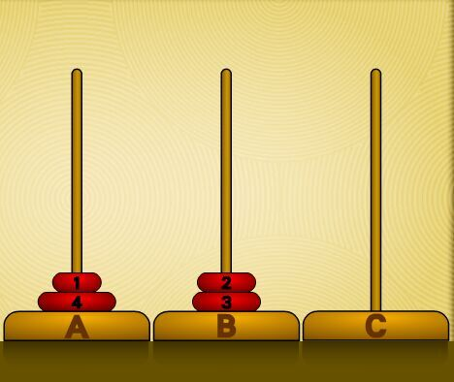
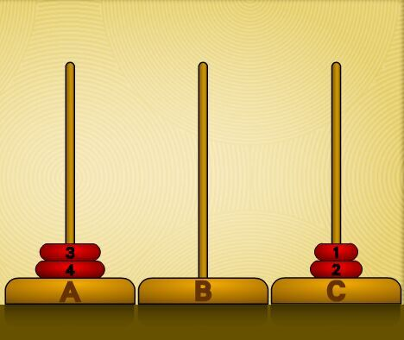
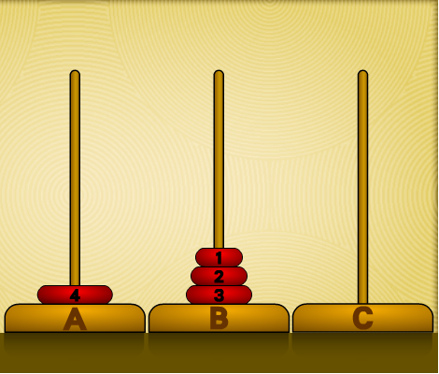
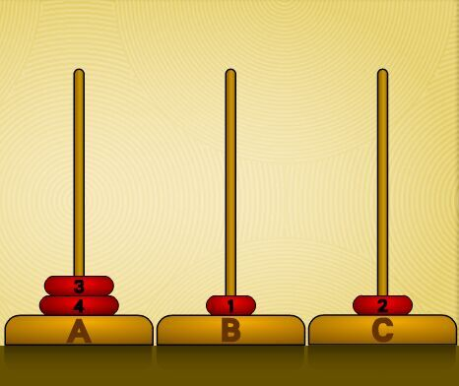
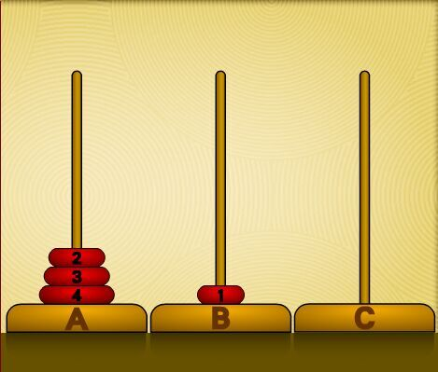
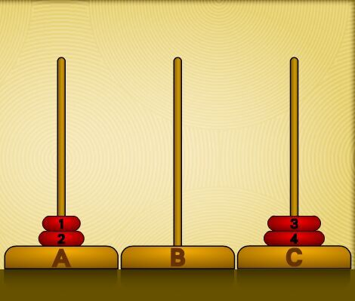
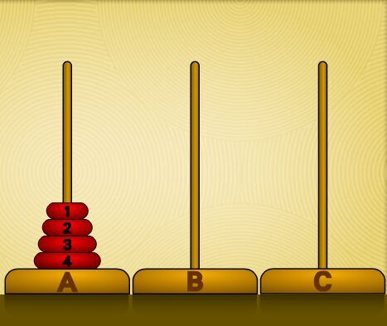
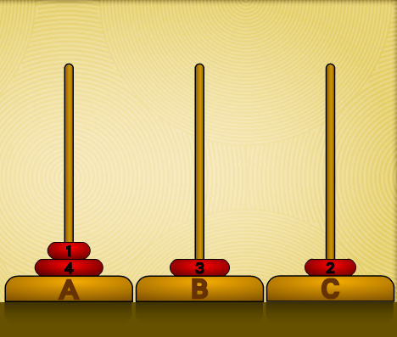
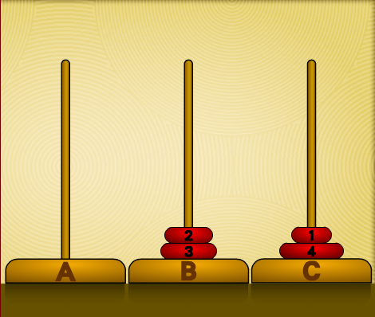
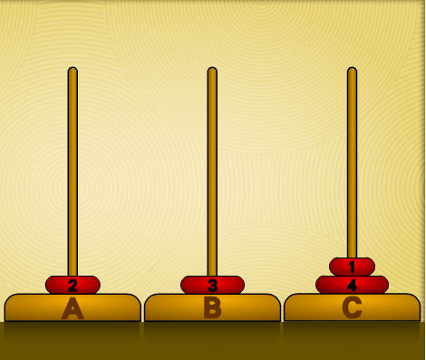
递归函数

Slide 42
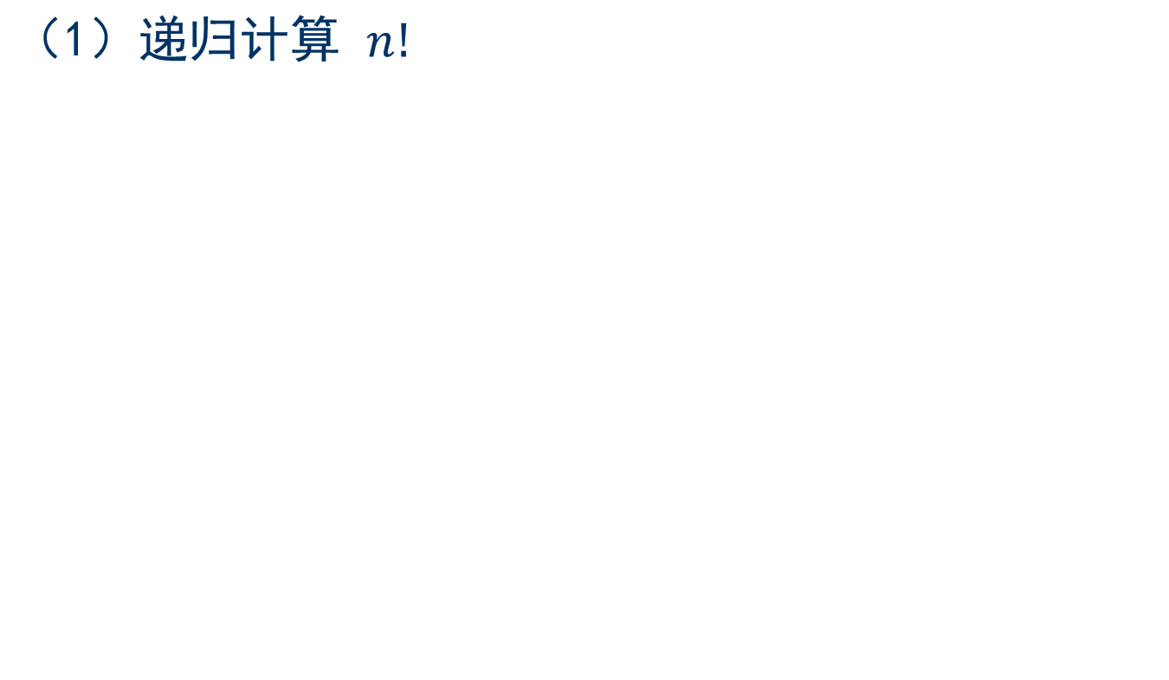
课堂练习
def factorial(n):
if n == 1:
return n
else:
return n * factorial(n-1)
解法：

Slide 43
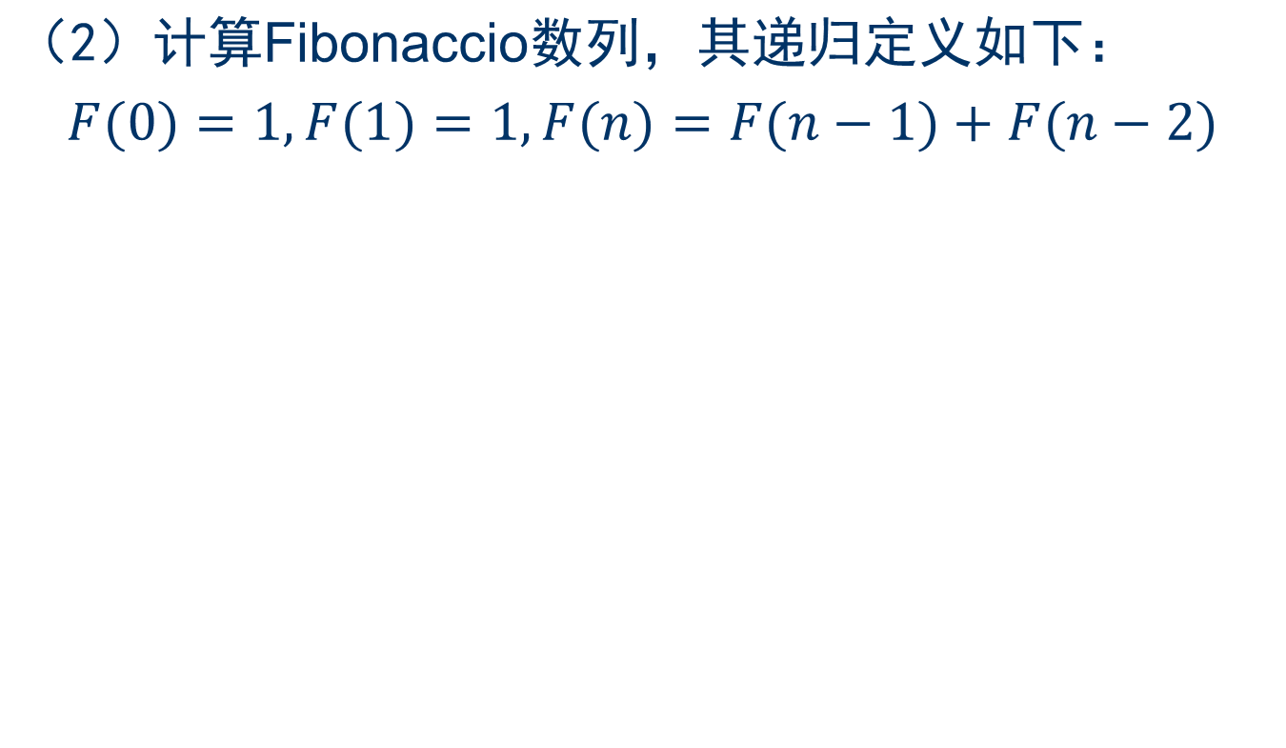
课堂练习
解法-1：
def Fibonacci_recursive(n):
if n < 2:
return 1
else:
return Fibonacci(n-1)+Fibonacci(n-2)

Slide 44
课堂练习
解法-2 (动态规划）：
fibResults = dict()
def Fibonacci_DP (n):
if (n in fibResults):
return fibResults[n]
if (n < 2):
result = 1
else:
result = Fibonacci_DP(n-1)+Fibonacci_DP(n-2)
fibResults[n] = result
return result

Slide 45
课堂练习
（3）汉诺塔问题

Slide 46
课堂练习
（3）汉诺塔问题
解法：
def move(n, source, target, temp):
if (n == 1):
print((source, target), end="")
else:
move(n-1, source, temp, target)
move( 1, source, target, temp)
move(n-1, temp, target, source)
def hanoi(n):
print("Solving Towers of Hanoi with n =", n)
move(n, 0, 1, 2)
print()
hanoi(4)

Slide 47
课堂练习
  匹配子字符串
  （1）返回匹配的次数
      cntSubStrMatch (target, key):
      cntSubStrMatchRecursive (target, key):
      例如：
      cntSubStrMatch (“atgacatgcacaagtatgcat”,“atgc”)
      返回值为2

Slide 48
课堂练习
  匹配子字符串
  （2）返回匹配的索引元组
      subStrMatchExact(target,key)
      例如：
      subStrMatchExact(“atgacatgcacaagtatgcat”,“atgc”)
      返回值为(5,15)

Slide 49
课堂练习—代码1
  （1）返回匹配的次数（迭代法）
def cntSubStrMatch (target, key):
start = 0
count = 0
target_len=len(target)
key_len = len(key)
while(start<(target_len-key_len+1)):
index = target.find(key,start)
if(index != -1):
count += 1
start = index + 1
else:
return count
return count
#test
print(cntSubStrMatch("atgacatgcacaagtatgcat","atgc"))
解法1：

Slide 50
课堂练习—代码1（续）
  （1）返回匹配的次数（递归法）
解法2：
def cntSubStrMatchRecursive (target, key):
if (len(target) < len(key)):
return 0
else:
idx = target.find(key)
if(idx == -1):
return 0
else:
return (1 + \
cntSubStrMatchRecursive(target[idx+1:len(target)], key))
#test
print(cntSubStrMatchRecursive("atgacatgcacaagtatgcat","atgc"))

Slide 51
课堂练习—代码2
  （2）返回匹配的索引元组
def subStrMatchExact(target,key):
if (len(target) < len(key)):
return ()
else:
idx = target.find(key)
if(idx == -1):
return ()
else:
return (idx,) + \ subStrMatchExact(target[idx+1:len(target)], key)
#test
print(subStrMatchExact("atgacatgcacaagtatgcat","atgc"))
解法1：
X

Slide 52
课堂练习—代码2（续）
  （2）返回匹配的索引元组
def subStrMatchExact(target,key):
if (len(target) < len(key)):
return ()
else:
idx = target.find(key)
if(idx == -1):
return ()
else:
return((idx,)+tuple([(idx+1+idx2) for idx2 in list(subStrMatchExact(target[idx+1:len(target)], key))]))
#test
print(subStrMatchExact("atgacatgcacaagtatgcat","atgc"))
解法1：

Slide 53
课堂练习-2
  （1）返回匹配的次数
      cntSubStrMatch(target, key, count)
      cntSubStrMatchRecursive (target, key, count)
  （2）匹配的索引元组
      subStrMatchExact(target,key, idx)

Slide 54
课堂练习-2
  （1）返回匹配的次数
def cntSubStrMatchRecursive2(target, key, count):
if (len(target) < len(key)):
return count
else:
idx = target.find(key)
if(idx == -1):
return count
else:
return(cntSubStrMatchRecursive2( \ target[idx+1:len(target)],key,count+1))
#test
print(cntSubStrMatchRecursive2("atgacatgcacaagtatgcat","atgc“,0))
解法2：

Slide 55
课堂练习-2
  （2）返回匹配的索引元组
def subStrMatchExact2(target,key,idx):
if (len(target) < len(key)):
return ()
else:
idx1 = target.find(key)
if(idx1 == -1):
return ()
else:
return((idx+1+idx1,)+subStrMatchExact2( \
target[idx1+1:len(target)],key,idx+1+idx1))
#test
print(subStrMatchExact2("atgacatgcacaagtatgcat","atgc“,-1))
解法2：

Slide 56
递归函数
  总结
    基本问题被称作终止情况(terminating case)或终止条件(stopping condition)
    任何可以由递归解决的问题都可以使用迭代解决。迭代通常执行更快，占用内存也更少。而递归的代码通常更短，更易读

Slide 57
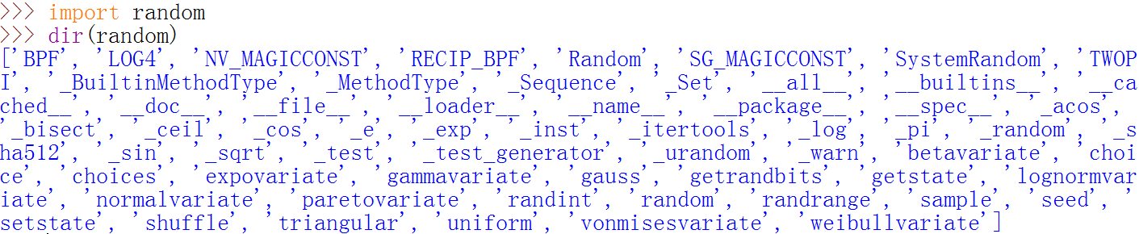
随机函数
  需要导入模块
    import random
  查看random的函数
      dir(random)

Slide 58
random模块
  常用函数
    生成一个[0,1)区间的随机浮点数
    random.random()
    生成一个指定范围[a,b]区间的整数
    random.randint(a,b)
    从列表中随机选择一个元素
    random.choice(L)
    从列表中随机选择n个元素，并创建一个列表
    random.sample(L, n)
    列表元素洗牌
    random.shuffle(L)

Slide 59
random模块
  常用函数（续1）
    指定随机数生成时所用算法开始的整数值
    random.seed()
    如果使用相同的seed()值，则每次生成的随机数都相同，如果不设置这个值，则系统根据时间来自己选择这个值，此时每次生成的随机数因时间差异而不同。

Slide 60
random模块
  常用函数（续2）
    生成一个[a, b]区间的符合均匀分布的随机数
    random.uniform(a, b)
    生成一个符合正态分布的随机数
    mu = 0
    sigma = 1
    random.gauss(mu, sigma) 或
    random.normalvariate(mu, sigma)

Slide 61
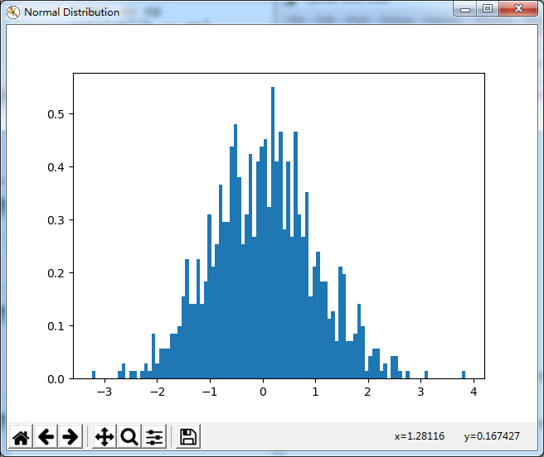
random模块
  【思考】
    生成1000个服从正态分布的随机数？
import numpy as np
x = np.normal(loc=0.0,scale=1.0,size=1000)

Slide 62
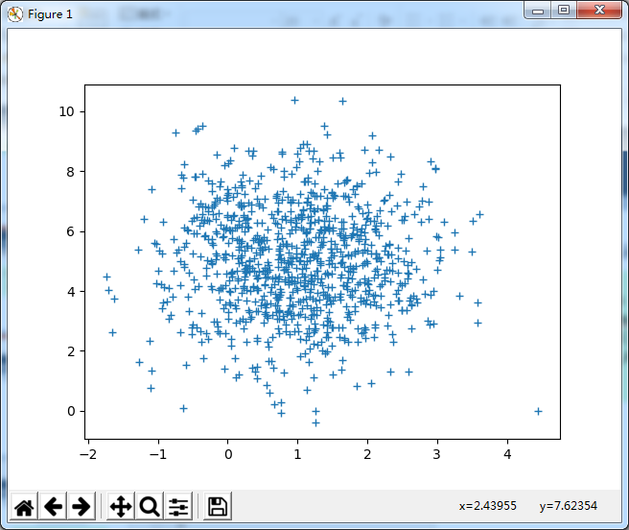
random模块
  【思考-2】
    生成1000个服从二维正态分布的随机数？
import numpy as np
y = np.random.multivariate_normal(
np.array([1,5]),
np.array([[1,0],[0,3]]),
1000)

Slide 63
作业3
随机产生两个1-500之间的整数，定义递归函数gcd(a,b)计算两个整数的最大公约数。

